Slide 1
Арифметичне кодування

Slide 2
Процес кодування:
На вході: строка s;
На виході: любе число(а також довжина його бітового запису) з кінцевого відрізку (зазвичай береться ліва границя відрізку)
Приклад:
s = ЭТОТ_МЕТОД_ЛУЧШЕ_ХАФФМАНА
Етап 1. Підраховуємо частоту виникнення символів та складаємо робочий відрізок

Slide 3
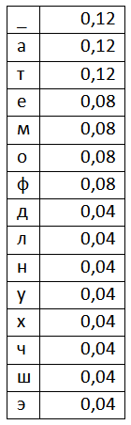
ЭТОТ_МЕТОД_ЛУЧШЕ_ХАФФМАНА

Slide 4
Беремо перший символ з потоку, це символ «Э». Відповідний йому відрізок - відрізок [0,96; 1). Якби ми хотіли закодувати один символ, то результатом кодування було б будь-яке число з цього відрізка.
Якщо ми хочемо додати ще один символ (для прикладу «Т»), то для цього складемо новий робочий відрізок з a = 0,96 і b = 1. Розбиваємо цей відрізок точками точно так само як ми зробили це для вихідного відрізка і зчитуємо новий символ «Т». Символ «Т» відповідає діапазон [0,24; 0,36), але наш робочий відрізок вже скоротився до відрізка [0,96; 1). Тобто межі нам необхідно перерахувати.

Slide 5
«Э» [0,96; 1)
«Т» [0,24; 0,36)
Перерахувати границі можна за формулами:
High=Low_{old}+(High_{old}-Low_{old})*Range_{High}(x)
Low=Low_{old}+(High_{old}-Low_{old})*Range_{Low}(x)

Slide 6
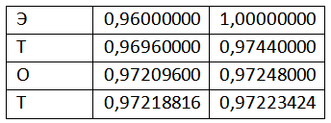
Результат кодування БУДЬ-ЯКЕ число з отриманого інтервалу [0,97218816; 0,97223424)
Пам'ятаємо, зазвичай береться ліва границя отриманого інтервалу

Slide 7
Розглянемо процес декодування [0,97218816; 0,97223424)
Код лежить в інтервалі [0,96;1). Тобто перший символ «Э»
Для декодування другого символу (який знаходиться в проміжку [0,96;1)), даний інтервал необхідно нормалізувати (привести до вигляду [0;1). Це робиться за допомогою наступної формули:
code = (code - Range_{Low}(x)) / (Range_{High}(x) - Range_{Low}(x))
code = (0,97218816 - 0,96) / (1 - 0,96) = 0,304704
Отже, другий символ:
«О»
code = (0,304704 - 0,24) / (0,36 - 0,24) = 0,5392

